Slide 1
SOLUZIONE
Accoppiamento ICP/massa
evaporazione del solvente
ICP
vaporizzazione dei soluti
Segnale analitico
CORRENTE
IONICA
dissociazione dei composti
atomi
Analizzatore di massa
IONI

Slide 2
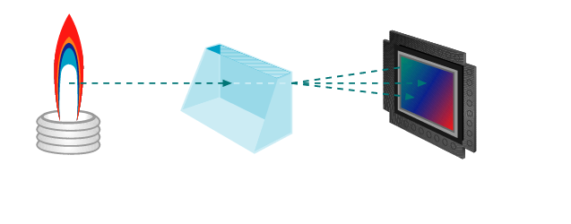
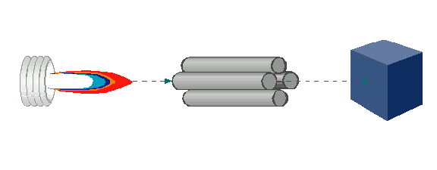
Schema di funzionamento
ICP-AES
Plasma Monocromatore Detector
ICP-MS
Plasma Analizzatore Detector
a quadrupolo

Slide 3
ICP-AES e ICP-MS
Elementi in comune:
Atomizzazione con il plasma
Analisi su un flusso continuo di campione
Risposta dipendente dalla concentrazione e non dalla massa
Idonea all’interfacciamento con sistemi di separazione
Differenze:
Segnale analitico (intensità di emissione nell’ICP-AES, conteggio degli ioni nell’ICP-MS)
Orientazione della torcia (verticale o orizzontale nell’ICP-AES, sempre orizzontale nell’ICP-MS)
Sensibilità (maggiore per ICP-MS)
Robustezza (maggiore per ICP-AES)

Slide 4
Plasma: sorgente di ionizzazione
Percentuali di ionizzazione degli elementi a T = 7500 K
H 0.1 |  |  |  |  |  |  |  |  |  |  |  |  |  |  |  |  | He
Li 100 | Be 75 |  |  |  |  |  |  |  |  |  |  | B 58 | C 5 | N 0.1 | O 0.1 | F 9·10⁻⁴ | Ne 6·10⁻⁶
Na 100 | Mg 98 |  |  |  |  |  |  |  |  |  |  | Al 98 | Si 85 | P 33 | S 14 | Cl 0.9 | Ar 0.04
K 100 | Ca 99(1) | Sc 100 | Ti 99 | V 99 | Cr 98 | Mn 95 | Fe 96 | Co 93 | Ni 91 | Cu 90 | Zn 75 | Ga 98 | Ge 90 | As 52 | Se 33 | Br 5 | Kr 0.6
Rb 100 | Sr 96(4) | Y 98 | Zr 99 | Nb 98 | Mo 98 | Tc | Ru 96 | Rh 94 | Pd 93 | Ag 93 | Cd 85 | In 99 | Sn 96 | Sb 78 | Te 66 | I 29 | Xe 8.5
Cs 100 | Ba 91(9) | La 90(10) | Hf 98 | Ta 95 | W 94 | Re 93 | Os 78 | Ir | Pt 62 | Au 51 | Hg 38 | Tl 100 | Pb 97(0.01) | Bi 92 | Po | At | Rn
Fr | Ra | Ac | 
 |  |  |  | Ce 98(2) | Pr 90(10) | Nd 99 | Pm | Sm 97(3) | Eu 100 | Gd 93(7) | Tb 99 | Dy 100 | Ho | Er 99 | Tm 91(9) | Yb 92(8) | Lu
 |  |  |  | Th 100 | Pa | U 100 | Np | Pu | Am | Cm | Bk | Cf | Es | Fm | Md | No | Lw
La formazione di ioni a carica singola è molto efficiente nell’ICP: non meno di 54 elementi sono ionizzati con un’efficienza superiore al 90. Per quanto riguarda la possibilità di ioni a carica doppia, essa è inferiore al 10 % per tutti gli elementi.
Si può dire che il plasma è una sorgente di ioni molto efficiente ma non estremamente energizzante.

Slide 5
I passaggi dell’ICP-MS
4 Step successivi:
  Introduzione del campione e ionizzazione
  Focalizzazione degli ioni
  Separazione degli ioni nell’analizzatore di massa
  Rivelazione degli ioni con elettromoltiplicatore

Slide 6
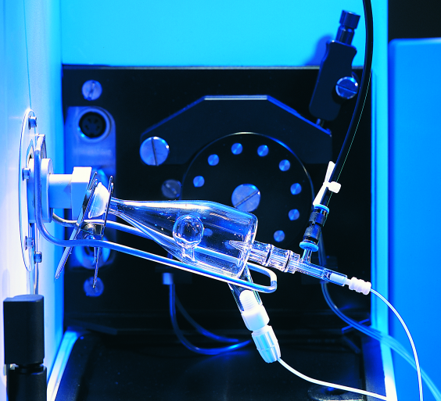
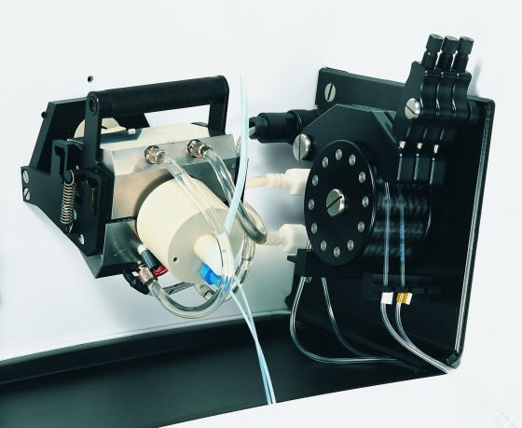
Nebulizzatore
Sistema in vetro
Sistema inerte

Slide 7
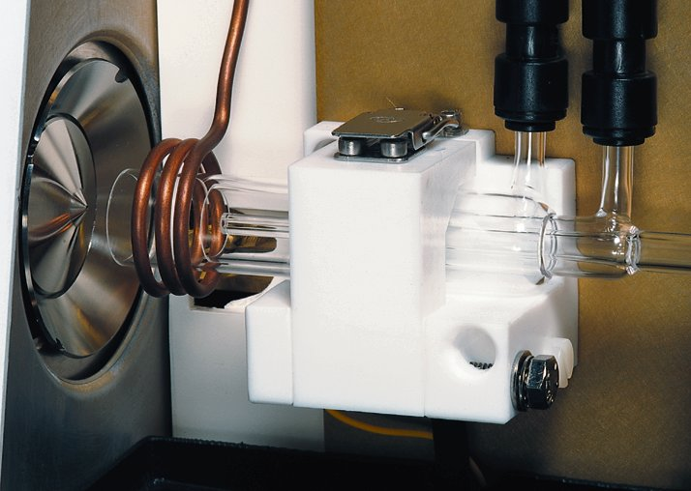
La torcia ICP

Slide 8
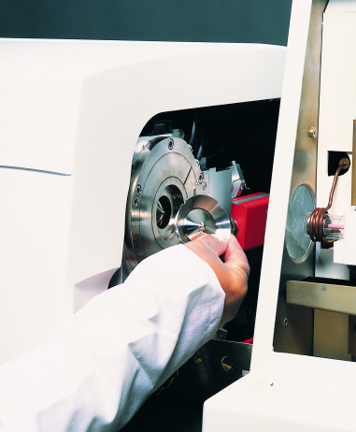
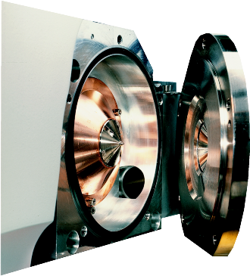
Interfaccia

Slide 9
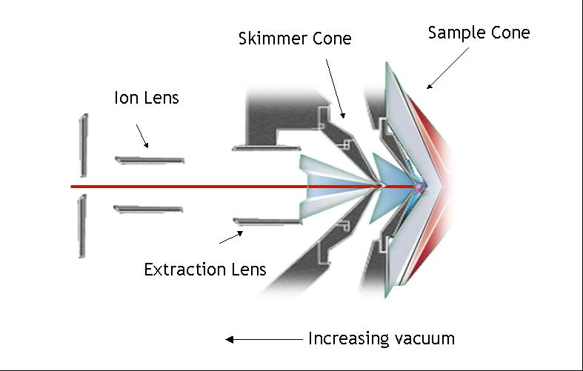
Campionamento e focalizzazione degli ioni
Il plasma lavora a pressione ambiente, mentre l’analizzatore di massa lavora in alto vuoto. Questo è stato il punto critico nello sviluppo degli strumenti ICP-MS
I coni hanno un orifizio in punta, il plasma deve superare questa fascia più fredda senza la formazione di ioni molecolari o le ricombinazioni ioni-elettroni, che portano a specie neutre; si deve evitare l’occlusione e permettere alle pompe da vuoto di operare efficientemente

Slide 10
Sample cone: ha un diametro di circa 1 mm, quindi è necessario pretrattare i campioni per evitare occlusioni
  sciogliere e diluire a ~ 0.2% w/v
  ottimale ~ 5% HNO₃
  max ~ 5% HCl
  max ~ 1% HF, H₃PO₄ o H₂SO₄
Skimmer cone: ha un orifizio con un diametro che può scendere fino a 0.4 mm, con un miglioramento nei costi e nelle dimensioni delle pompe, ma con un rischio maggiore di occlusione da particolato sospeso. La regione tra i due coni viene mantenuta ad una pressione di 1-2 torr per mezzo di una pompa rotativa, mentre oltre allo skimmer cone il vuoto scende a 10⁻⁴ – 10⁻⁵ torr per mezzo di pompe turbomolecolari. Quando il campione si espande in questa regione intermedia forma un jet supesonico in modo tale che gli ioni riescano ad oltrepassare le aperture dei due coni con una velocità inferiore ai 3 ms; ciò ne limita le variazioni nella natura e nella proporzione dei vari ioni estratti.
Extraction lens: è un elettrodo caricato negativamente da -100 a -600 V che attira ed accelera gli ioni positivi dirigendoli verso una serie di lenti di focalizzazione.

Slide 11
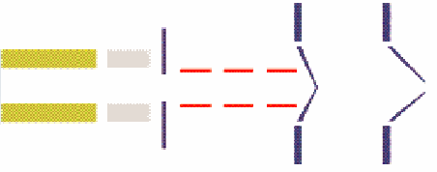
Le lenti ioniche sono collocate tra lo skimmer e l’analizzatore e consistono di una serie di barre/piastre metalliche alle quali è applicata una ddp. La funzione delle lenti ioniche è quella di “trascinare” gli ioni nell’analizzatore, mantenendo focalizzato il fascio.
Come analizzatore è possibile utilizzare un filtro a quadrupolo (bassa risoluzione)

Slide 12
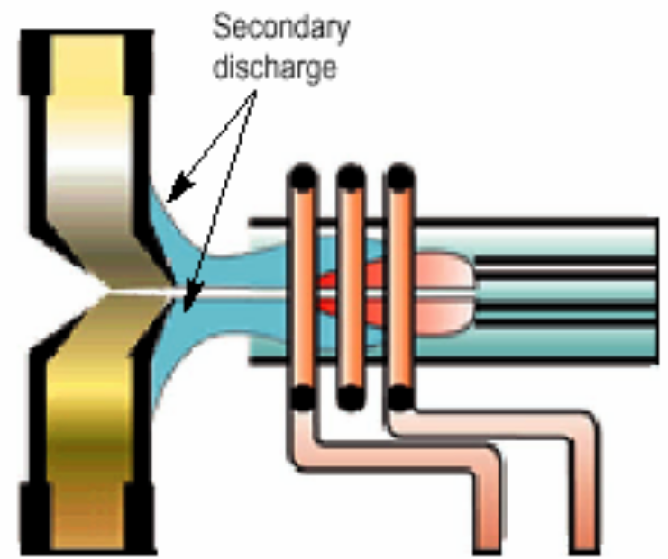
Accoppiamento capacitivo
All’interfaccia possono verificarsi differenze di potenziale fino a 100–200 V; in ICP-MS una scarica elettrica “secondaria” tra il plasma ed il cono di campionamento può dare origine ad una serie di problemi tra i quali l’aumento delle specie interferenti a doppia carica, una maggiore dispersione di energia cinetica degli ioni campionati, formazione id ioni generati dal cono di campionamento, riduzione di tempo di vita dell’orifizio del cono
Il problema si può eliminare con la messa a terra dell’avvolgimento induttivo

Slide 13
Figure di merito
Precisione: > 2%
Accuratezza: elevata
Sensibilità: elevatissima, in particolare per elementi monoisotopici (forniscono il 100% del segnale disponibile per un elemento)
Limiti di rivelabilità: ng/l o frazioni
Range dinamico lineare: > 8 ordini di grandezza grazie al dual mode

Slide 14
Applicazioni dell’ICP-MS
Ambientale
  Acqua potabile
  Terreni e scarichi
Semiconduttori
  Reattivi di processo
  Composti Organici, Gas
Nucleare
  Scarichi
  Combustibile all’uranio
Nucleare-Ambientale
  Acqua di falda, terreni e aria
  Urina e sangue
Metalli, Materiali e Reagenti
  Leghe per alta temperatura
  Metalli ad alta purezza
Scienze della Terra
  Rocce ignee
  Climatologia
  Sedimenti, acqua di mare
Biologico (piante)
Scienze Naturali
  Sangue, urina
  Composti farmaceutici
  Tessuti, Cibi/Agricoltura

Slide 15
ICP-MS – vantaggi e svantaggi
Vantaggi:
amplissima copertura di elementi
bassissimi limiti di rivelabilità
informazione elementare ed isotopica
amplissimo range lineare
ampia varietà di campioni
facilità di collegamento a sistemi di introduzione del campione
  LC per studi di speciazione
  LA per analisi diretta dei solidi
Svantaggi:
costo iniziale dello strumento
costi di gestione (argon)
richiede elevata purezza dell’ambiente e dei reagenti
interferenze spettrali
limite di contenuto salino
scarsa robustezza (pH, sali)

Slide 16
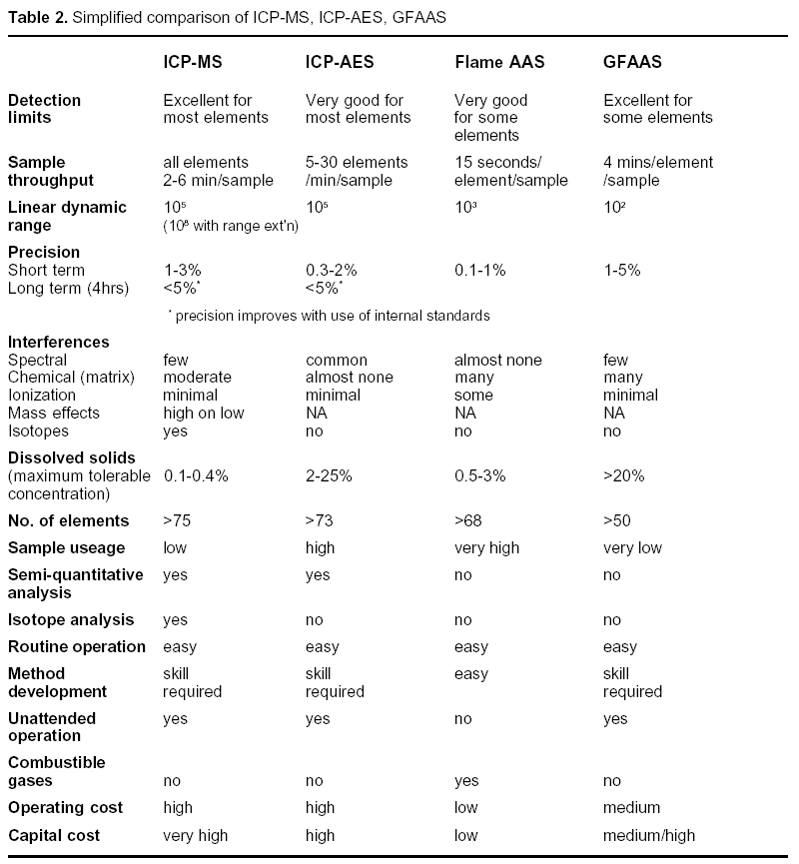
Confronto tra tecniche

Slide 17
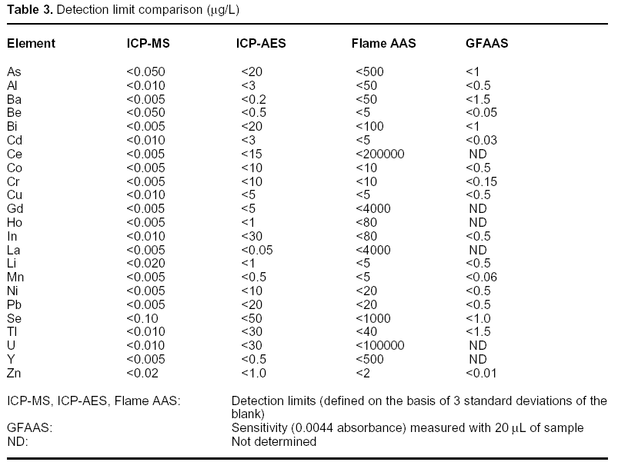
Limiti di rivelabilità

